Slide 1


做好开源客服系统
行动号召：给春松客服 Star
github.com/chatopera/cskefu
分享内容在 5 秒后开始

Slide 2

春松客服大讲堂
2019 © 北京华夏春松科技有限公司

Slide 3

春松客服大讲堂
做好开源客服系统
项目源码讲解
王海良
主讲老师/华夏春松联合创始人&CEO
Chatopera 用户群
春松客服，Chatopera 机器人平台用户讨论群
2019 © 北京华夏春松科技有限公司

Slide 4

自我介绍
王海良，Chatopera联合创始人&CEO，微软人工智能
最有价值专家。2011年毕业于北邮，后加入IBM工作四
年，先后工作于软件开发实验室和创新中心。从2016年
开始工作于创业公司，三角兽AI算法工程师，呤呤英语
AI产品负责人，负责智能对话系统研发，2018年出版
《智能问答与深度学习》一书。

Slide 5
分享大纲
春松客服大讲堂
7.1 项目源码讲解
Spring Boot相关知识
MVC及FreeMarker
关系型数据库集成
缓存及消息服务

Slide 6
Spring Boot相关知识
春松客服大讲堂
7.1 项目源码讲解

Slide 7
Spring Framework History
春松客服大讲堂
7.1 项目源码讲解
松耦合，简单，构建企业级Java应用
2002年10月 Rod Johnson在One-on-One J2EE Design这本书中
提出新的J2EE应用的思想并提供原型代码
2009年8月 Rod Johnson等人成立的SpringSource公司被VMWare收购，
此时Spring已经发布了2.5版本，获得千万用户
2014年4月 Spring Boot 1.0 发布，进一步简化开发门槛
Notes:
https://www.oschina.net/news/94902/history-of-spring-framework-and-spring-boot

Slide 8
曾经的SSH框架
春松客服大讲堂
7.1 项目源码讲解
Structs + Spring + Hibernate
配置复杂，容易发生版本冲突
缺少应用监控的支持
数据库集成开发效率低
没有内置容器，打包后发布
日志等基本模块没有开箱即用
开源代码质量良莠不齐
Spring Boot：最佳实现的合辑

Slide 9
Spring Boot
春松客服大讲堂
7.1 项目源码讲解
Improved support for 'containerless’
web application architectures(#14521)
public static void main(String[] args) {
SpringApplication app = new SpringApplicationBuilder(Application.class) .properties("spring.config.name:application,git") .build();
app.run(args); }
java -jar contact-center.war
Notes:
https://github.com/spring-projects/spring-framework/issues/14521

Slide 10
Spring Boot
春松客服大讲堂
7.1 项目源码讲解
降低学习成本
快速开发
热烈反响，获得成功
Notes:
https://github.com/spring-projects/spring-framework/issues/14521
Spring在探索中也有很多失败的尝试

Slide 11
Spring Boot成功经验
春松客服大讲堂
7.1 项目源码讲解
大量的注解取代XML
约定大于配置
配置改变默认行为
一系列开箱即用的功能
Notes:
https://github.com/spring-projects/spring-framework/issues/14521
Spring在探索中也有很多失败的尝试

Slide 12
自动配置
春松客服大讲堂
7.1 项目源码讲解
大量的注解取代XML
约定大于配置
配置改变默认行为
一系列开箱即用的功能
Notes:
Spring Boot自动配置（auto-configuration）尝试根据添加的jar依赖自动配置你的
Spring应用。例如，如果classpath下存在 HSQLDB ，并且你没有手动配置任何数据
库连接的beans，那么Spring Boot将自动配置一个内存型（in-memory）数据库。
实现自动配置有两种可选方式，分别是
将 @EnableAutoConfiguration 或 @SpringBootApplication 注解
到 @Configuration 类上。
注：你应该只添加一个 @EnableAutoConfiguration 注解，通常建议将它添加到
主配置类（primary @Configuration ）上。

Slide 13
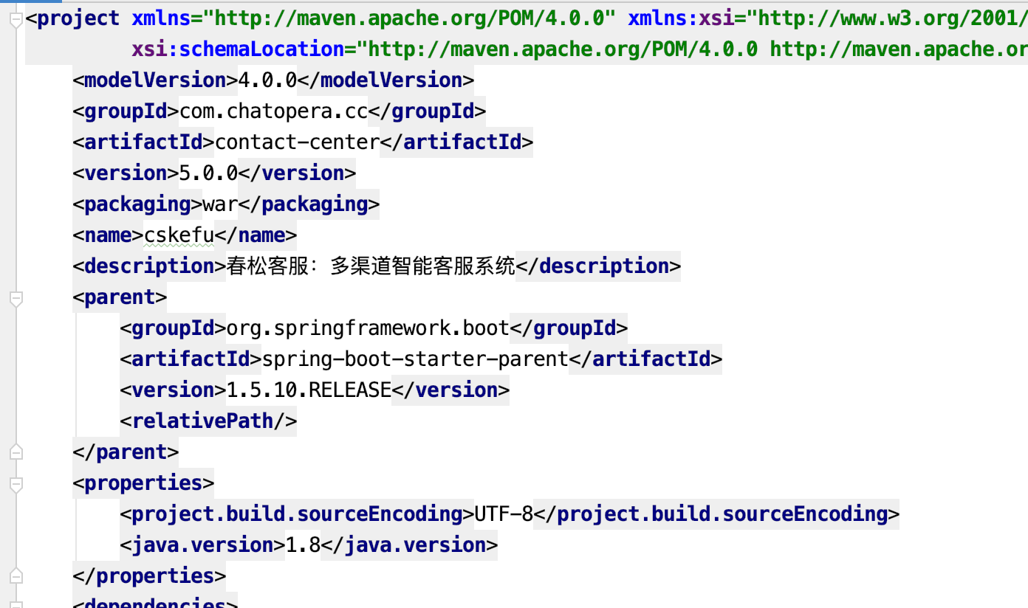
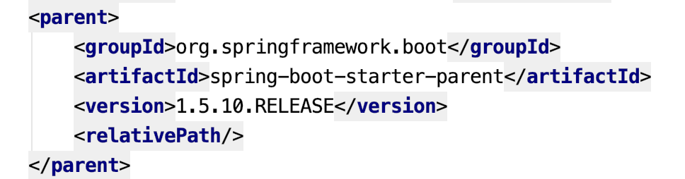
Spring Boot Starter
春松客服大讲堂
7.1 项目源码讲解
借助Maven
POM的继承
机制，完成
简化项目依
赖的配置工
作。

Slide 14
@SpringBootApplication
春松客服大讲堂
7.1 项目源码讲解
class com.chatopera.cc.Application
@SpringBootApplication @EnableJpaRepositories("com.chatopera.cc.persistence.repository") @EnableElasticsearchRepositories("com.chatopera.cc.persistence.es") @EnableTransactionManagement public class Application {
春松客服是典型的Spring Boot应用，大量借助最佳实践
Notes:
@SpringBootApplicatin: 很多Spring Boot开发者经常使
用 @Configuration ， @EnableAutoConfiguration ， @ComponentScan 注解
他们的main类，由于这些注解如此频繁地一块使用（特别是遵循以上最佳实践的时
候），Spring
@Configuration : 从Spring3.0，@Configuration用于定义配置类，可替换xml配置文件，被注解的类内部包含有一个或多个被@Bean注解的方法，这些方法将会被AnnotationConfigApplicationContext或AnnotationConfigWebApplicationContext类进行扫描，并用于构建bean定义，初始化Spring容器。
@EnableAutoConfiguration: @EnableAutoConfiguration可以帮助SpringBoot应用将所有符合条件的@Configuration配置都加载到当前SpringBoot创建并使用的IoC容器。它更多是提供一种配置查找的功能支持, 实现智能配置。
@EnableTransactionManagement: 开启事务支持后，然后在访问数据库的Service方法上添加注解 @Transactional 便可。
@EnableAsync注解是用来开启Spring的异步功能的，一般在方法上加上@Async注解，就可以让这个方法变成一个异步方法（其实就是用线程池的其中一个线程来运行这个方法），前提是要使用@EnableAsync注解开启Spring的异步功能。

Slide 15
MVC及FreeMarker
春松客服大讲堂
7.1 项目源码讲解
Notes:
https://freemarker.apache.org/

Slide 16
Spring Boot中的MVC
春松客服大讲堂
7.1 项目源码讲解
Request
Response
DispatcherServlet
Capture the Request Locale
Handler Chain
Interceptor1: Pre Process
Prepare the view
Interceptor2: Pre Process
If request is multipart-File upload data is exposed
Controller
View Resolver
Interceptor2: Post Process
HandlerMapping(Map of URL and Controllers)
Model
Interceptor1: Post Process
ModelAndView
Notes:
http://moheqionglin.com/site/serialize/02006006/detail.html

Slide 17
拦截器 Interceptors
春松客服大讲堂
7.1 项目源码讲解
HandlerInterceptorAdapter
preHandle
View Resolver
postHandle
Request
afterCompletion
preHandle
postHandle
afterComp.
Order
Interceptor1
Interceptor1
Order
Interceptor2
Order
Interceptor2
Interceptor2
Interceptor1
Controller
Notes:
https://blog.csdn.net/qq_35246620/article/details/68487904

Slide 18
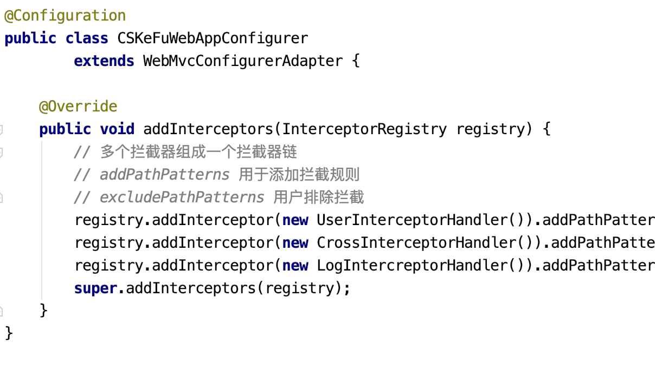
春松客服中 的拦截器
春松客服大讲堂
7.1 项目源码讲解
Notes:
com.chatopera.cc.config. CSKeFuWebAppConfigurer
UserInterceptorHandler
CrossInterceptorHandler
LogIntercreptorHandler

Slide 19
FreeMarker
春松客服大讲堂
7.1 项目源码讲解
Apache FreeMarker™ is a template engine: a Java library to generate text output based on templates and changing data.
https://freemarker.apache.org/
Notes:
FreeMarker基本语法
http://catchu.github.io/2017/12/14/FreeMarker%E5%9F%BA%E6%9C%AC%E8%AF%AD%E6%B3%95/
Freemarker 语法入门
https://www.jianshu.com/p/c488709d6430

Slide 20
春松客服中常用语法
春松客服大讲堂
7.1 项目源码讲解
变量数据结构：
HashMap，Scalar，Sequence
<#if condition> ...
<#elseif condition2> ...
<#elseif condition3> ...
<#else> ...
</#if>
${emp.name!}
<#list empList! as emp>
${emp.name!}
</#list>
<#if photoList??>...</#if>
http://freemarker.foofun.cn/index.html
Notes:
FreeMarker基本语法
http://catchu.github.io/2017/12/14/FreeMarker%E5%9F%BA%E6%9C%AC%E8%AF%AD%E6%B3%95/
Freemarker 语法入门
https://www.jianshu.com/p/c488709d6430
${emp.name!} // 变量存在，输出该变量，否则不输出
// 当 photoList 不为空时<#if photoList??>...</#if> 值得注意的是,${..}只能用于文本部分,不能用于表达式,

Slide 21
关系型数据库集成
春松客服大讲堂
7.1 项目源码讲解

Slide 22
Spring Data JPA
春松客服大讲堂
7.1 项目源码讲解
Support for Querydsl predicates and thus type-safe JPA queries
Transparent auditing of domain class
Pagination support, dynamic query execution, ability to integrate custom data access code
Validation of @Query annotated queries at bootstrap time
Support for XML based entity mapping
JavaConfig based repository configuration by introducing @EnableJpaRepositories.
https://spring.io/projects/spring-data-jpa
Notes:
Sophisticated support to build repositories based on Spring and JPA
非常成熟的构建数据库对象操作的框架，Spring Data JPA, part of the larger Spring Data family, makes it easy to easily implement JPA based repositories. This module deals with enhanced support for JPA based data access layers. It makes it easier to build Spring-powered applications that use data access technologies.
Implementing a data access layer of an application has been cumbersome for quite a while. Too much boilerplate code has to be written to execute simple queries as well as perform pagination, and auditing. Spring Data JPA aims to significantly improve the implementation of data access layers by reducing the effort to the amount that’s actually needed. As a developer you write your repository interfaces, including custom finder methods, and Spring will provide the implementation automatically.
https://juejin.im/post/5cb56de56fb9a068b47b6e55
Java Persistence API: 作为规范，Java Persistence API关注持久性，它将Java对象的创建过程和具体的创建形式解耦。并非所有Java对象都需要持久化，但大多数应用程序都会保留关键业务对象。JPA规范允许您定义应该保留哪些对象，以及如何在Java应用程序中保留这些对象。
JPA本身不是一个工具或框架; 相反，它定义了一组可以由任何工具或框架实现的概念。虽然JPA的对象关系映射（ORM）模型最初基于Hibernate，但它已经发展了。同样，虽然JPA最初打算用于关系/ SQL数据库，但是一些JPA实现已经扩展用于NoSQL数据存储。支持JPA和NoSQL的流行框架是EclipseLink，它是JPA 2.2的参考实现。
JPA和Hibernate
由于它们交织在一起的历史，Hibernate和JPA经常混为一谈。但是，与Java Servlet规范一样，JPA产生了许多兼容的工具和框架; Hibernate只是其中之一。
Hibernate由Gavin King开发，于2002年初发布，是一个用于Java的ORM库。King开发了Hibernate作为持久化实体bean的替代品。该框架非常受欢迎，当时非常需要，它的许多想法都在第一个JPA规范中被采用和编纂。
今天，Hibernate ORM是最成熟的JPA实现之一，并且仍然是Java中ORM的流行选项。Hibernate ORM 5.3.8（撰写本文时的当前版本）实现了JPA 2.2。此外，Hibernate的工具系列已经扩展到包括Hibernate Search，Hibernate Validator和Hibernate OGM等流行工具，后者支持NoSQL的域模型持久性。

Slide 23

春松客服数据库
春松客服大讲堂
7.1 项目源码讲解
Entity是Model的定义，Repository是Model的增删改查，Configurer是配置类。
Entity
Hibernate
Repository
Spring Data JPA
ElasticSearch
Configurer

Slide 24
代码结构
春松客服大讲堂
7.1 项目源码讲解
Configurer
Entity
Persistence
Database
Notes:
https://docs.spring.io/spring-data/jpa/docs/current/reference/html
Spring Data的文档很丰富
需要学习英文

Slide 25
缓存及消息服务
春松客服大讲堂
7.1 项目源码讲解

Slide 26
缓存
春松客服大讲堂
7.1 项目源码讲解
Redis + Aspect 实现缓存
Configurer
Aspect
Cache
Redis

Slide 27
消息服务
春松客服大讲堂
7.1 项目源码讲解
JMS: ActiveMQ
Configurer
Publisher
Subscription
ActiveMQ

Slide 28
代码阅读提示
春松客服大讲堂
7.1 项目源码讲解

Slide 29
代码结构
春松客服大讲堂
7.1 项目源码讲解
Templates
Controller
Proxy
Model
Database

Slide 30


做好开源客服系统
Chatopera 公众号
Chatopera 用户群
最新更新，动态
春松客服，Chatopera 机器人平台用户讨论群
2019 © 北京华夏春松科技有限公司

